Slide 1
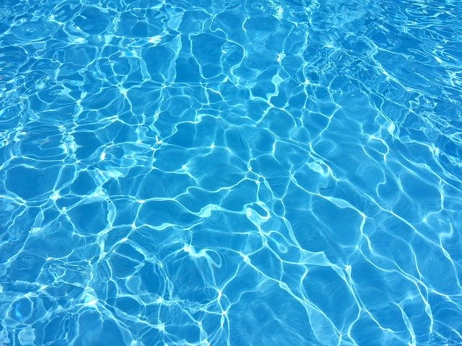

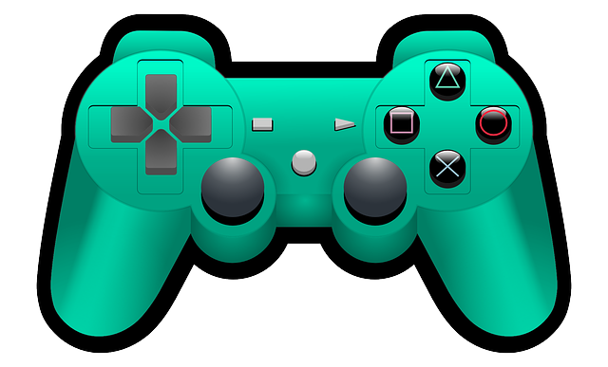
Hello!
Θυμόμαστε τα hobbies!
Κάνουμε κλικ στις εικόνες

